Slide 1
UTJEČU LI BILJKE NA ČISTOĆU PODZEMNIH VODA ?
PROJEKT 4.D RAZREDA
OŠ „RIKARD KATALINIĆ JERETOV” OPATIJA
PREZENTACIJU IZRADILA: Chiara Gismondi, 4. d razred

Slide 2
POTREBAN MATERIJAL :
ČETIRI PLASTIČNE BOCE
ZEMLJA OBOGAĆENA HUMUSOM
SJEME
PODLOGA
SUHO LIŠĆE,GRANČICE I MALČ

Slide 3
PRIPREMA MATERIJALA ZA POKUS
U PRVU BOCU POSIJAT ĆEMO TRAVU
U DRUGU BOCU NEĆEMO STAVITI NIŠTA OSIM ZEMLJE
U TREĆU BOCU STAVIT ĆEMO SUHO LIŠĆE,GRANČICE I MALČ
U ČETVRTU BOCU POSIJAT ĆEMO PŠENICU

Slide 4
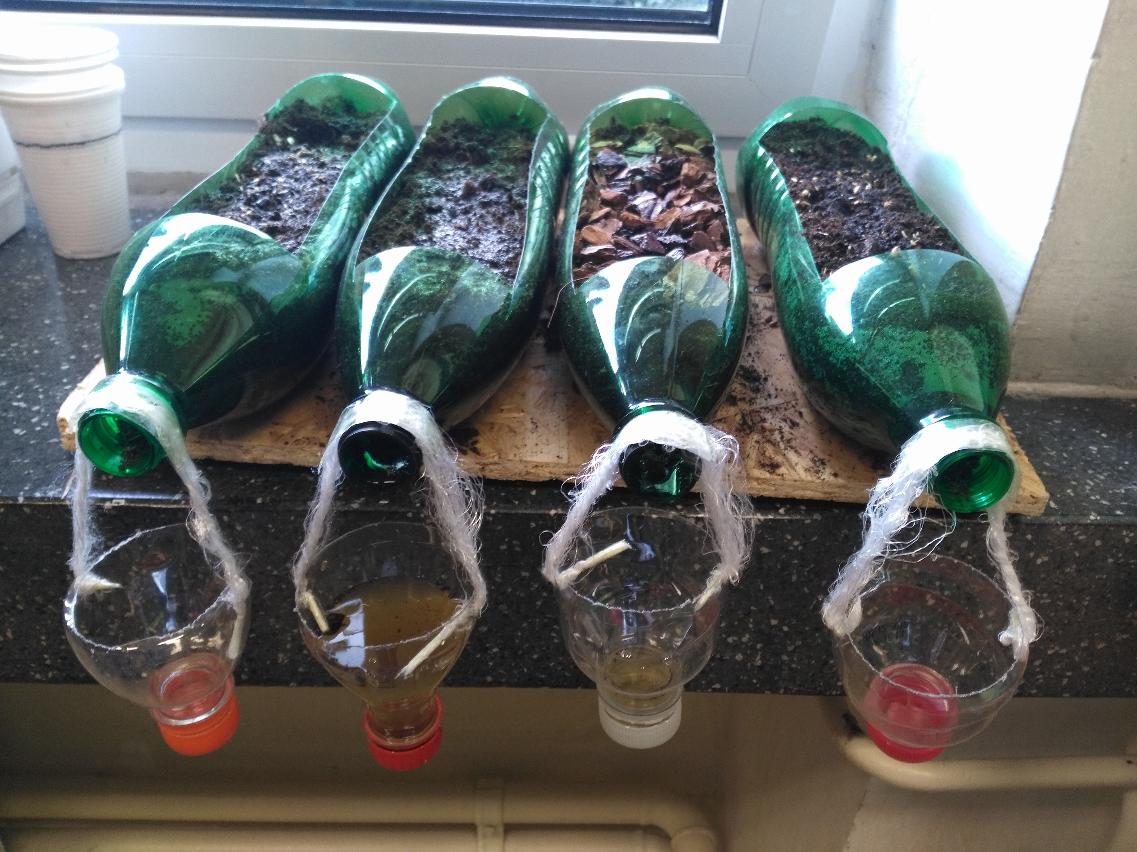
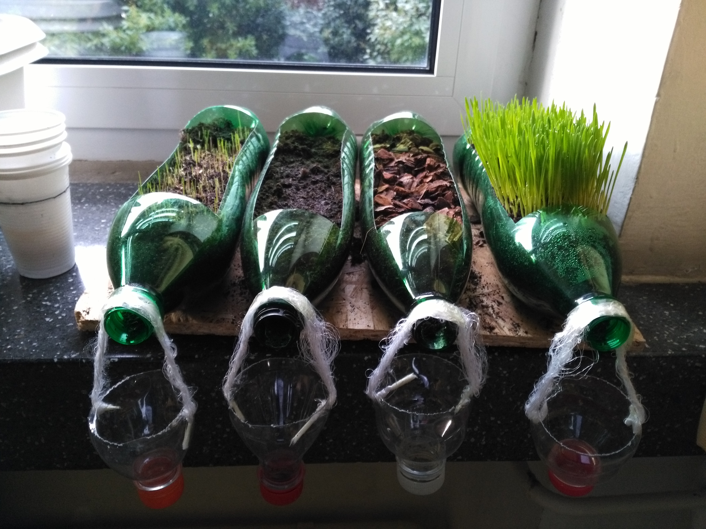
TIJEK IZVOĐENJA POKUSA
Slika 1
POKUS SMO POČELI PROVODITI 14. OŽUJKA 2018. GOD.
PRVIH NEKOLIKO DANA NISMO VIDJELI PROMJENE NA
BILJKAMA,ALI VODA U SVIM POSUDICAMA JE BILA ZAMUĆENA
I BRZO JE PROLAZILA (slika 1)
PŠENICA JE PROKLIJALA DVA DANA POSLIJE 16. OŽUJKA
ZATIM JE IZRASLA TRAVA 21. OŽUJKA (slika 2)
NA MALČU I ZEMLJI NISMO VIDJELI PROMJENE,KOD NJIH JE
VODA UVIJEK BILA ZAMUĆENA
Slika 2

Slide 5
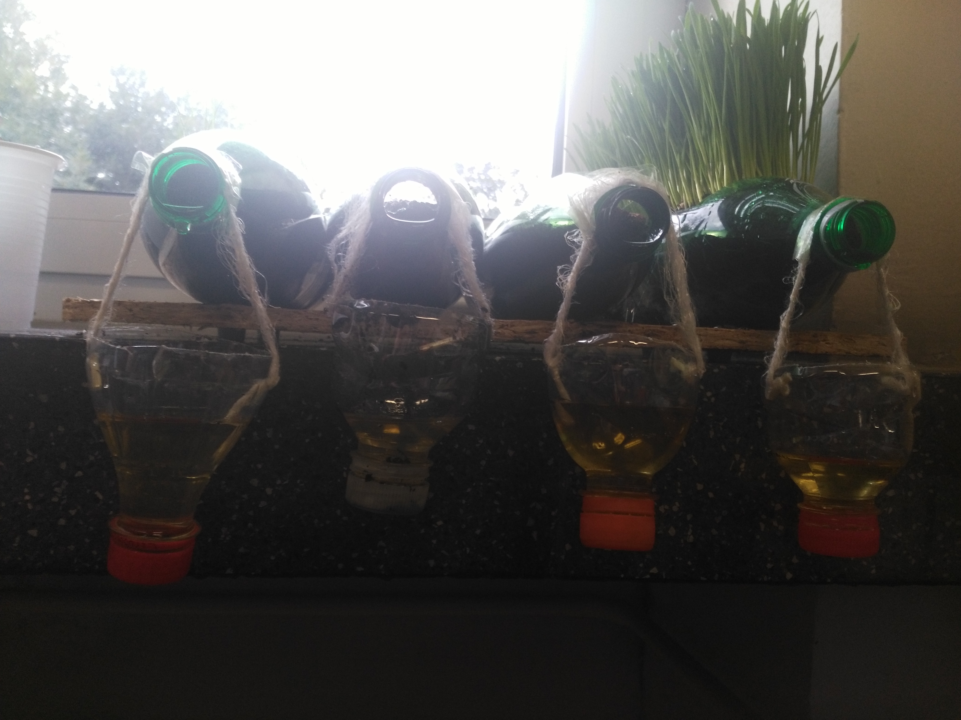
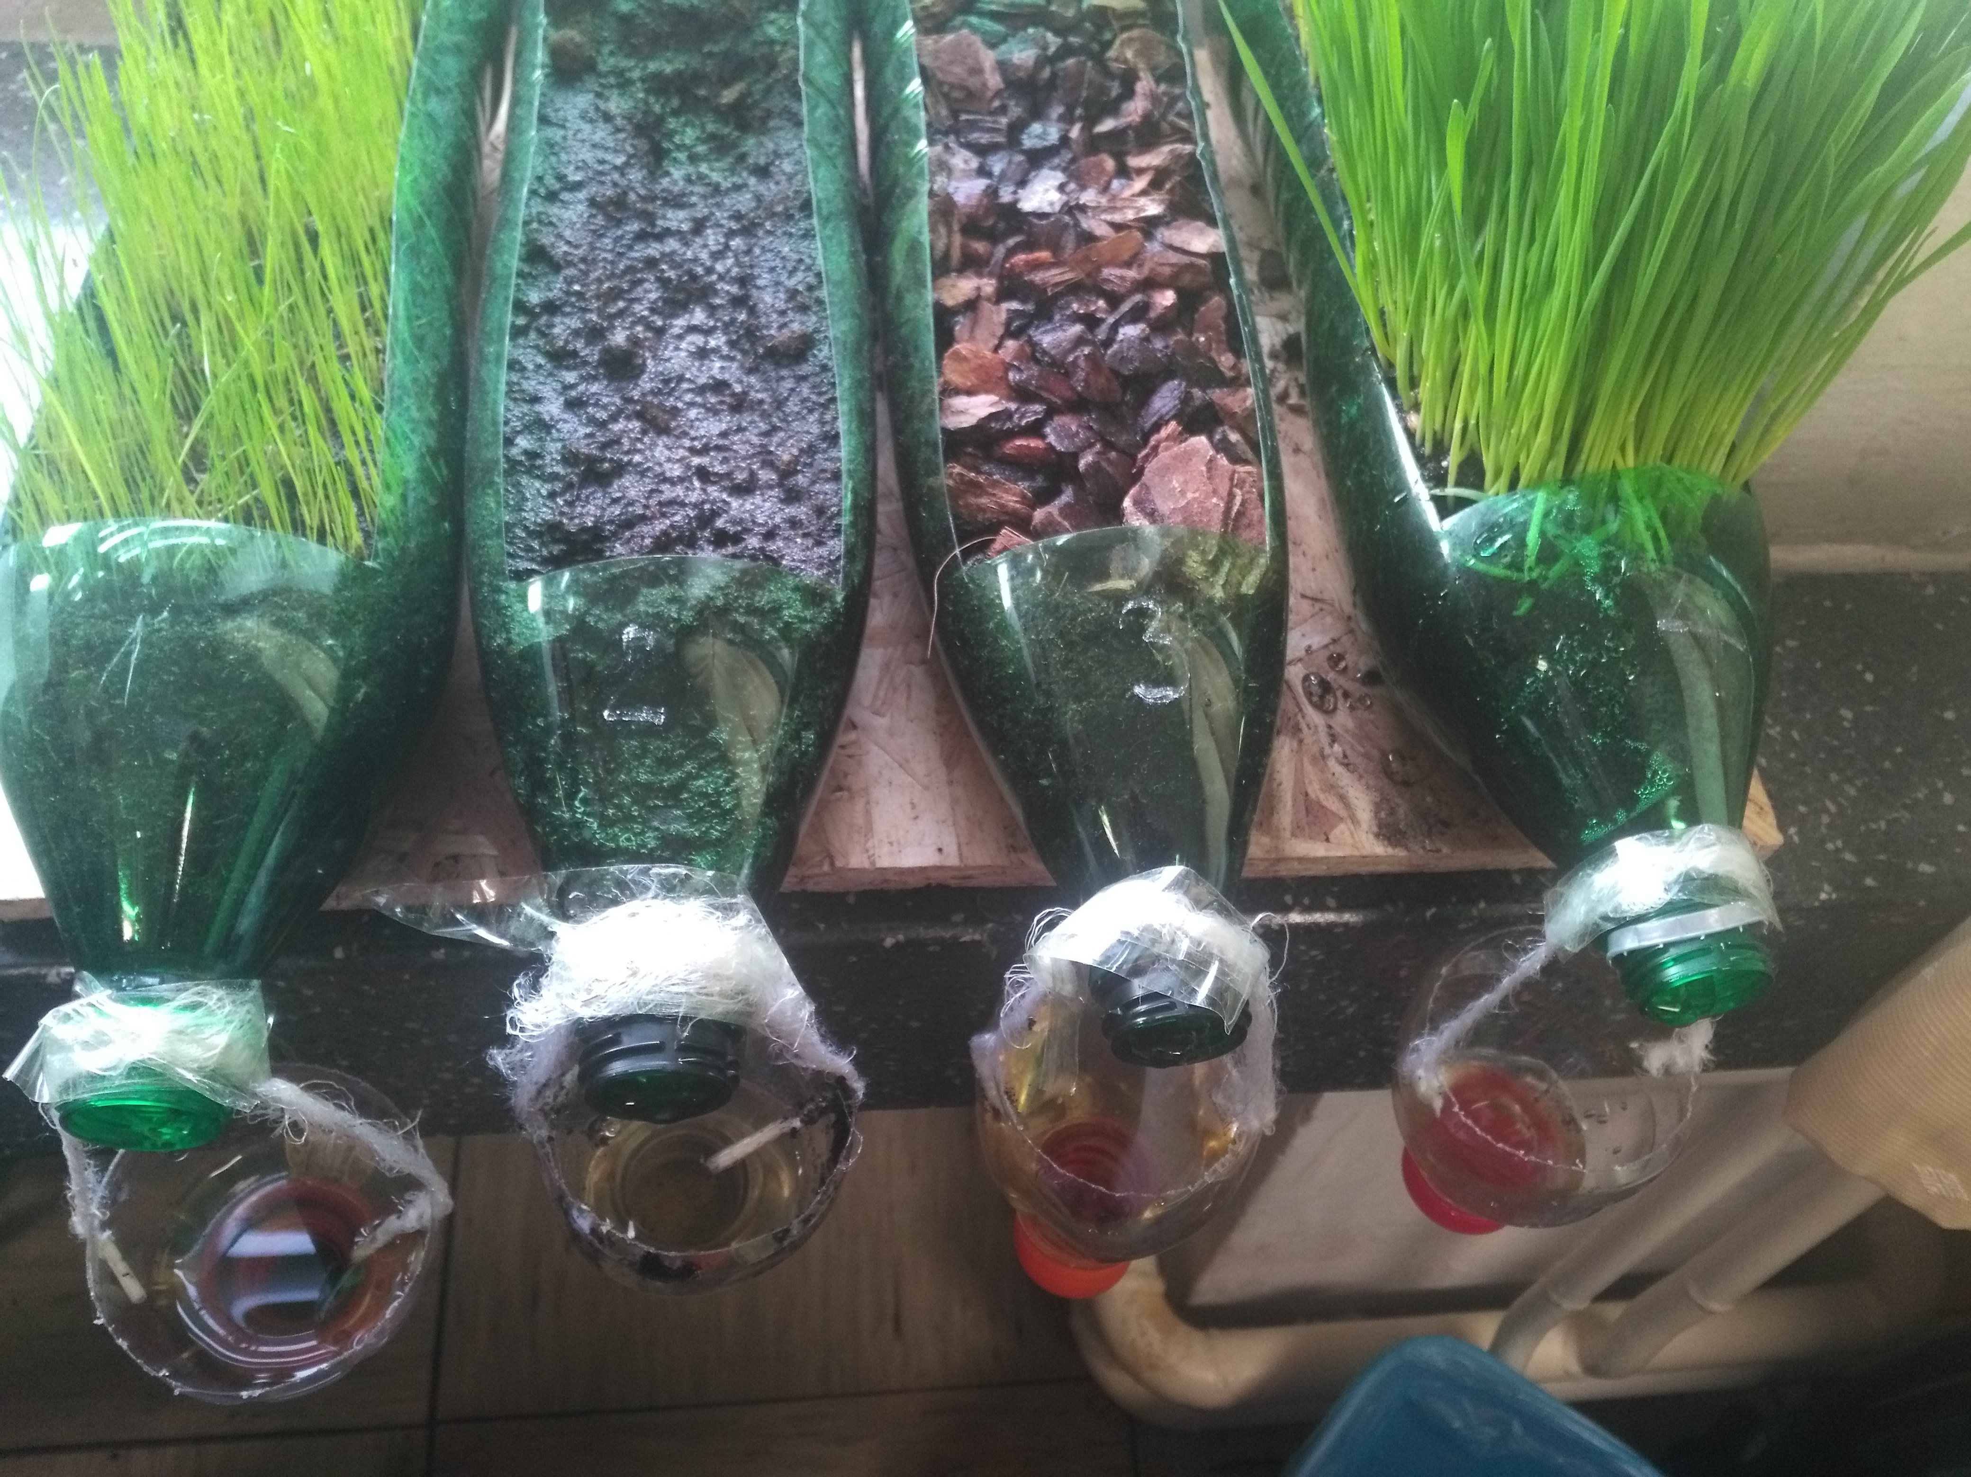
21. OŽUJAK :
TRAVA IZRASLA 3 CM DO 7 CM,VODA LAGANO ZAMUĆENA (SLIKA 3)
ZEMLJA POPUŠTA VODU I ZEMLJU
MALČ POLAKO POPUŠTA ZAMUĆENU VODU (SLIKA 4)
PŠENICA IZRASLA 11 CM,POPUŠTA MALO VODE SA ZEMLJOM
Slika 3
Slika 4

Slide 6
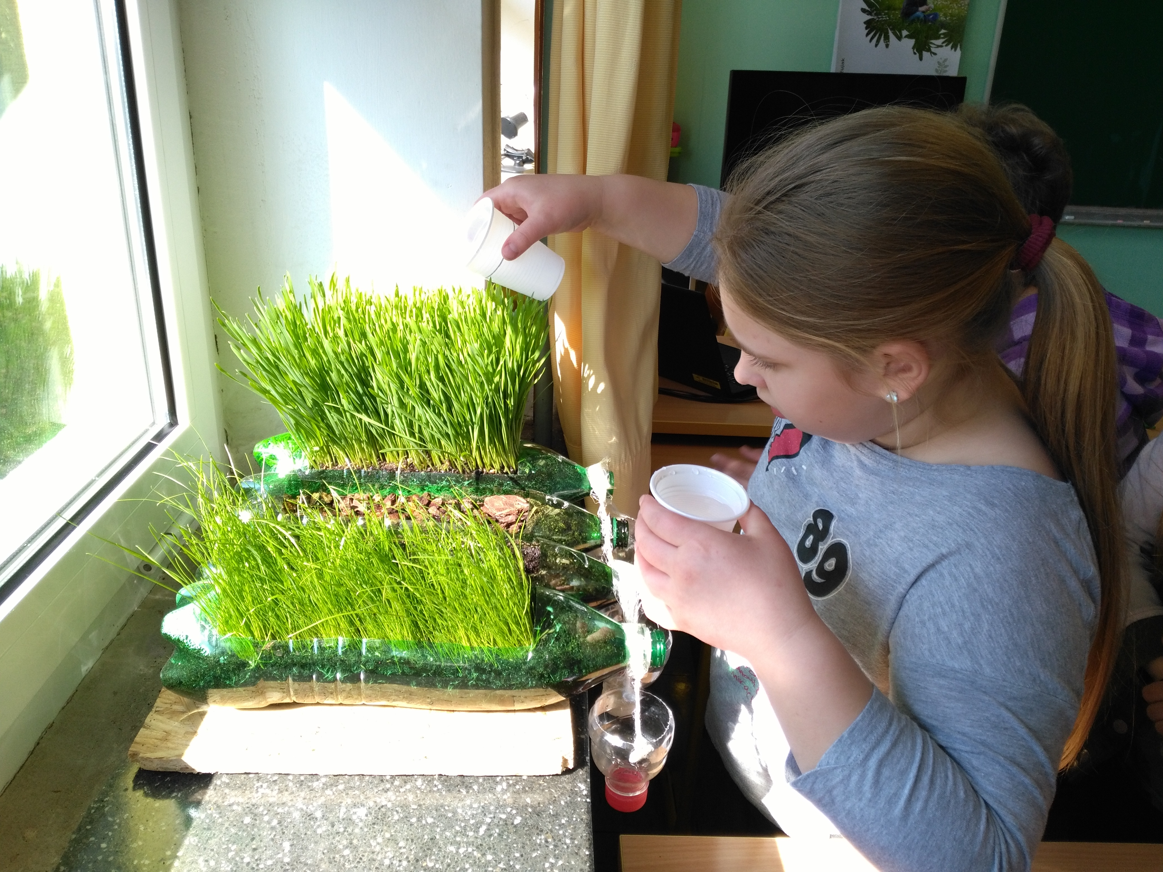
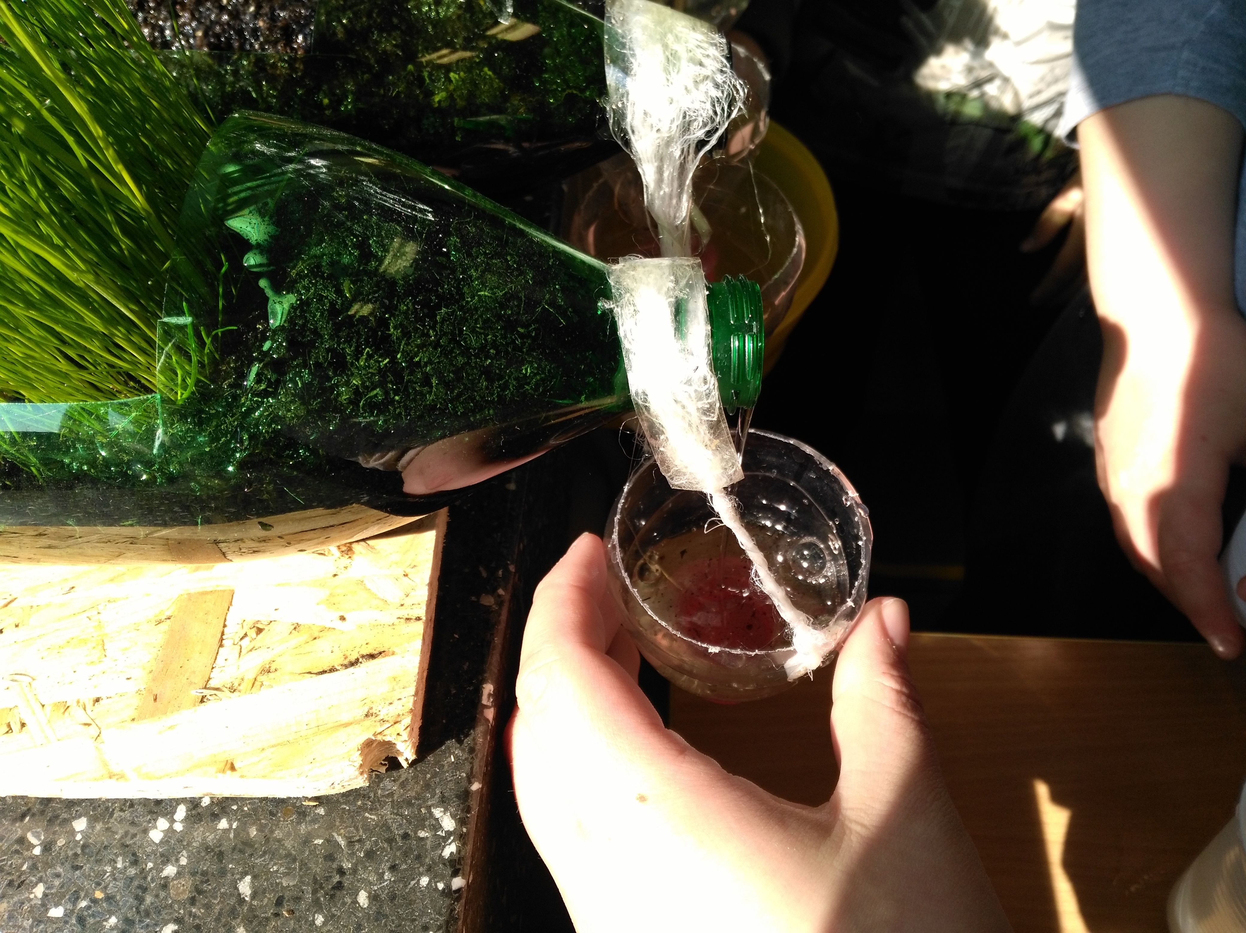
28.OŽUJAK:
TRAVA JE VISOKA OD 5 CM DO 10 CM. ČAŠICA S VODOM JE ZAMUĆENA, A VODA SPORO TEKLA
ZEMLJINA ČAŠICA S VODOM JE ZAMUĆENA I VODA JE SPORO TEKLA
MALČEVA ČAŠICA S VODOM JE ZAMUĆENA, A VODA BRZO TEKLA
PŠENICA JE NARASLA OD 7 CM DO 15 CM, A GOTOVO ČISTA VODA BRZO JE PROTEKLA
Slika 5
Slika 6

Slide 7
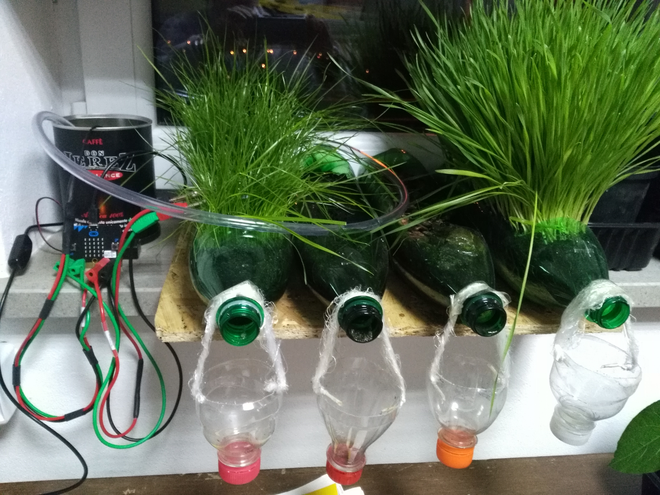
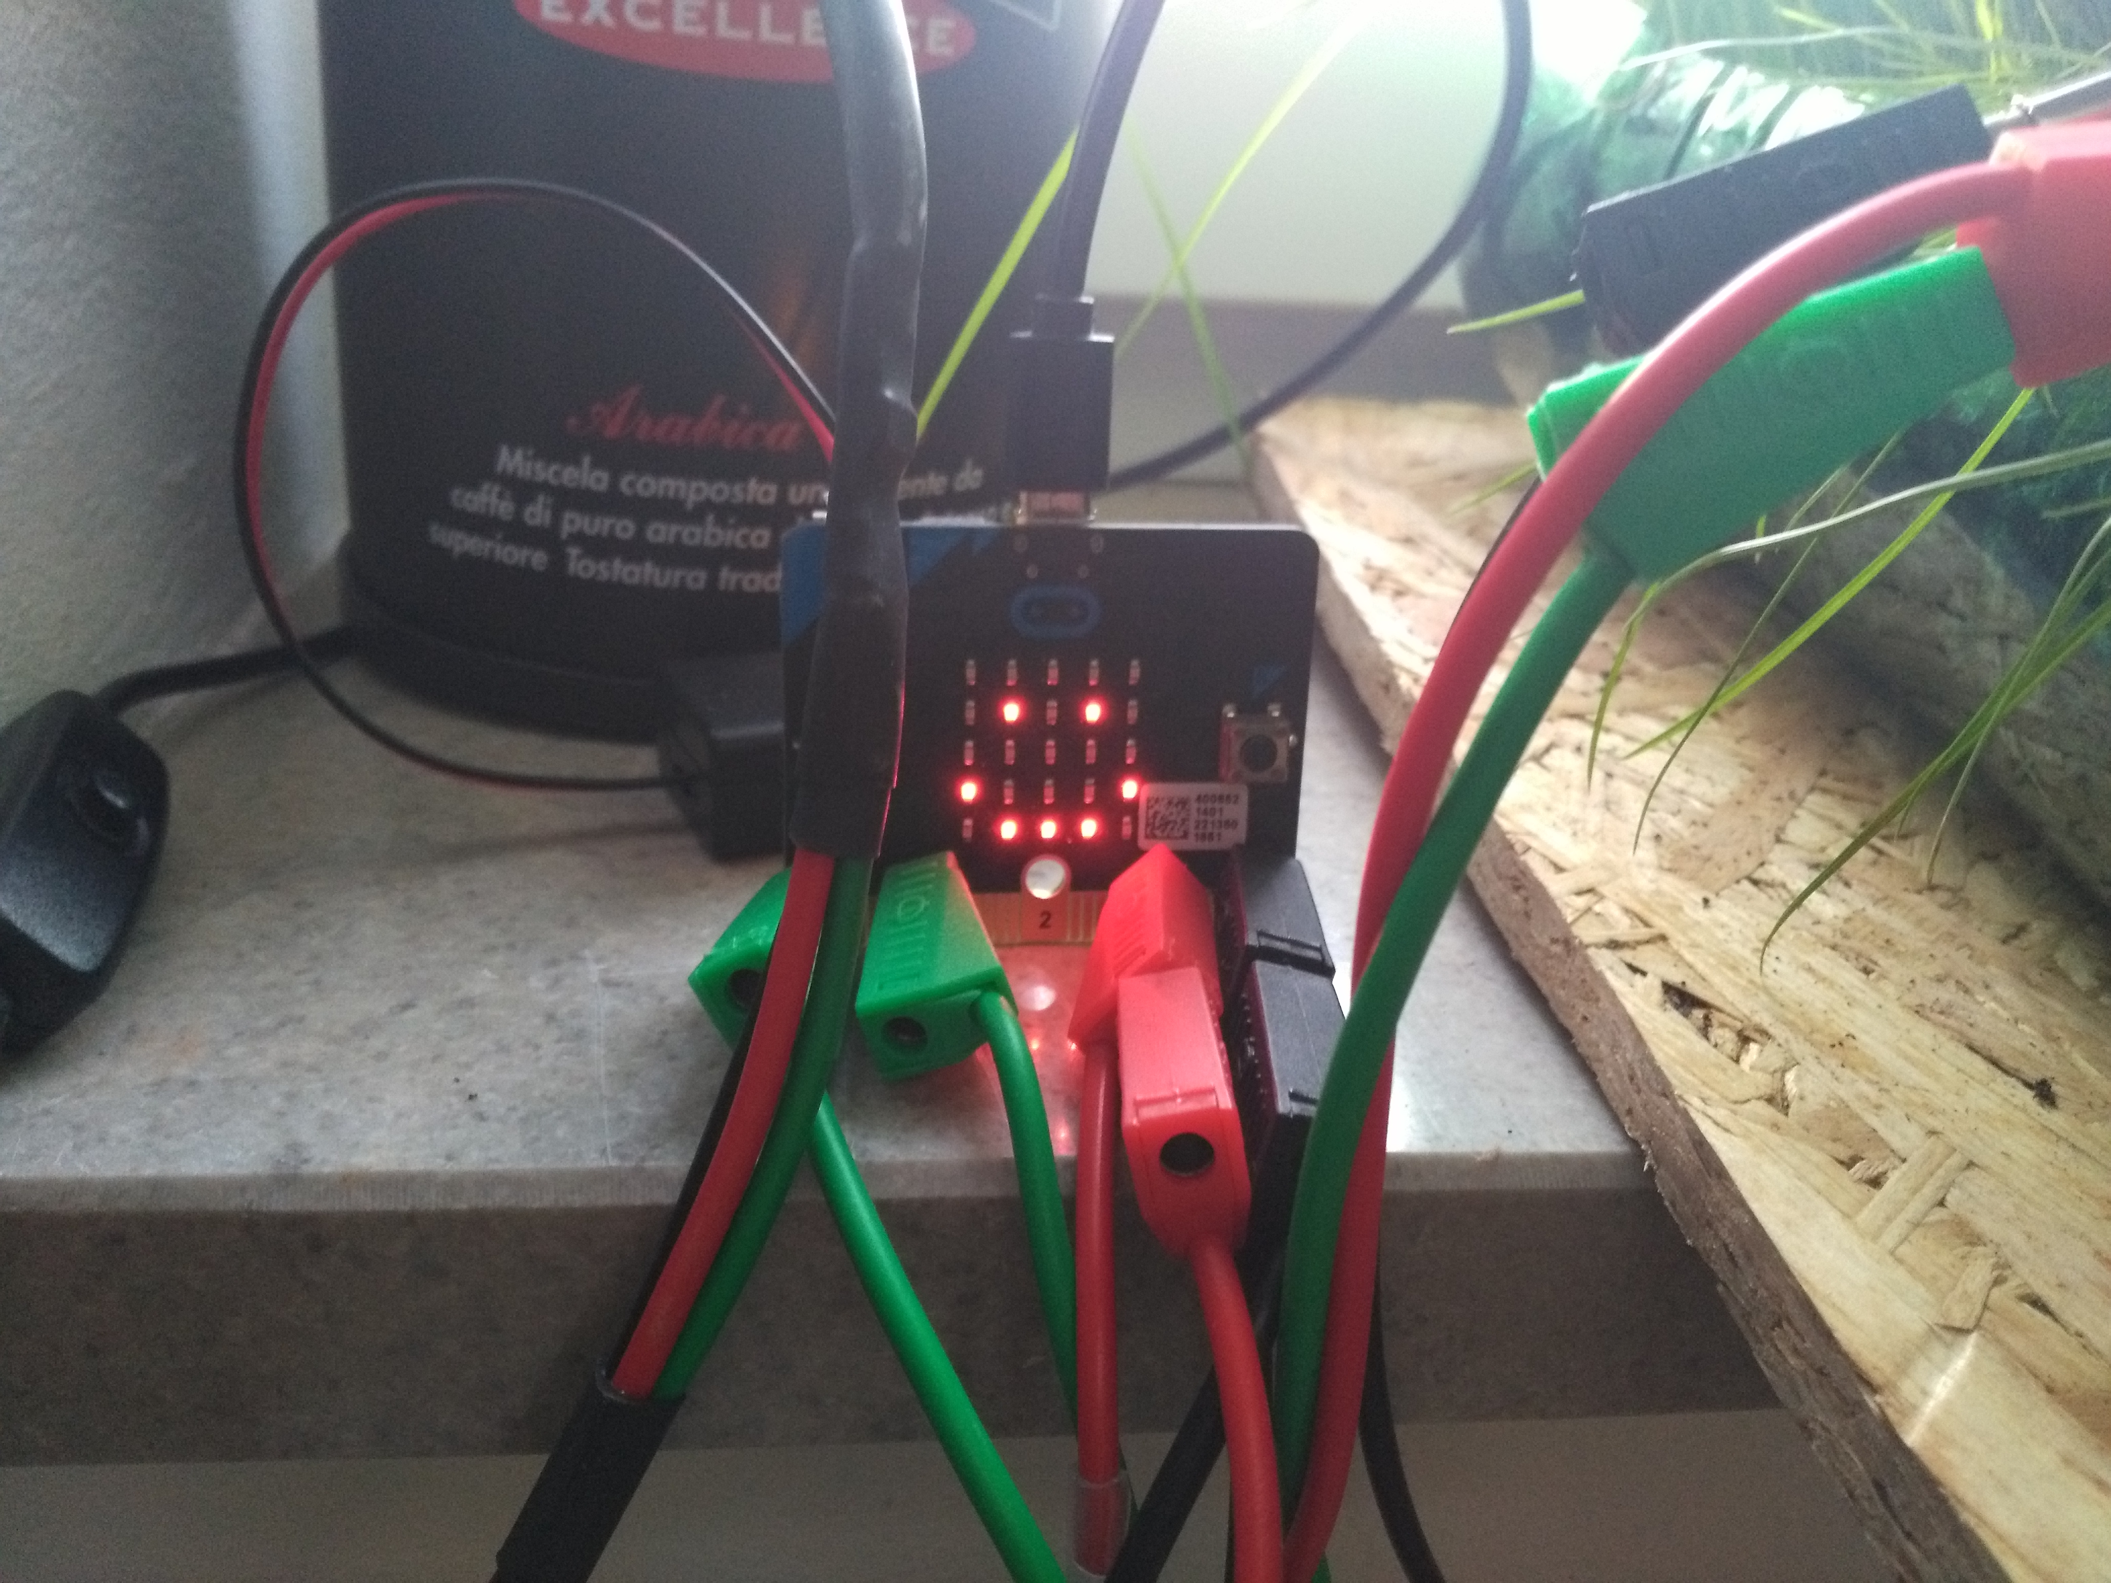
OD 27. OŽUJKA DO 9. TRAVNJA NAŠ POKUS JE BIO PRIKLJUČEN NA MICRO BIT KOJI JE SAMOSTALNO ZALIJEVAO BILJKU (SLIKE 7 I 8)
DIJELOVI MICRO BITA
1. pumpicu za vodu s pripadajućom cijevi
2. dva metalna čavla u funkciji senzora za vlagu
3. dvije plastike koje održavaju razmak čavala
4. nekoliko vodiča u bojama
5. metalne štipaljke.
Slika 7
Slika 8

Slide 8
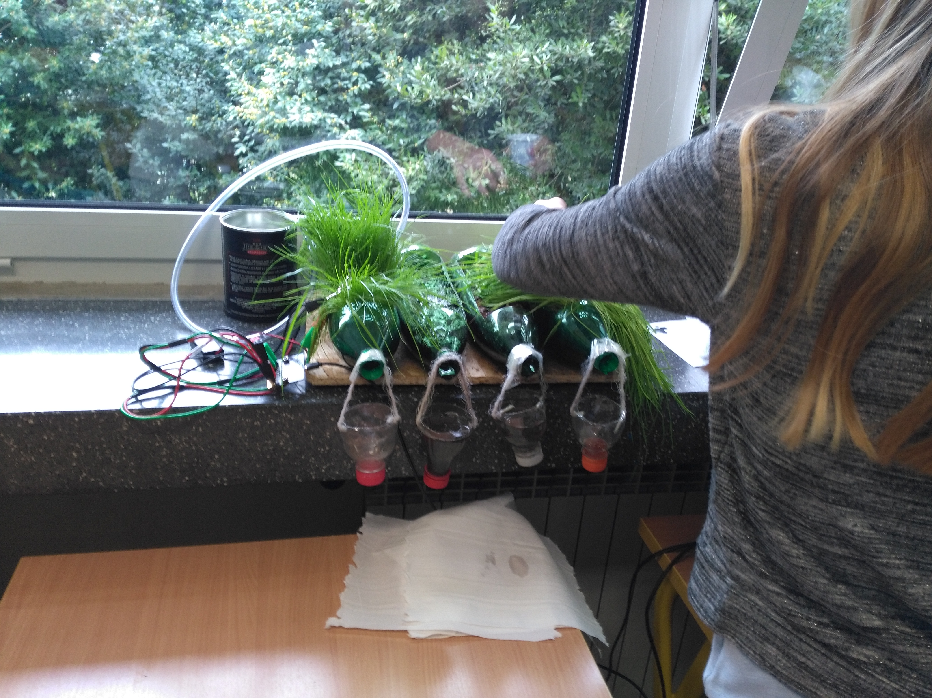
MICRO BIT JE OČITAVAO VLAŽNOST ZEMLJE I SAMOSTALNO ZALIJEVAO TRAVU (SLIKA 9)
Slika 9

Slide 9
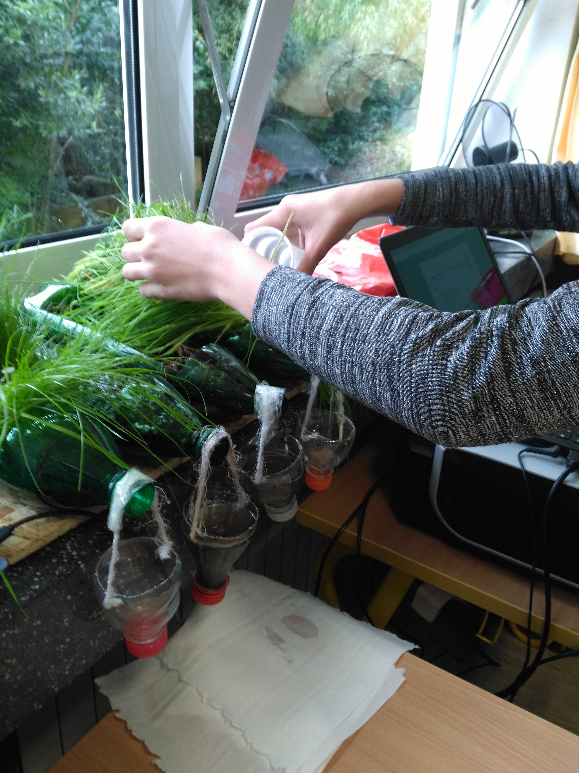
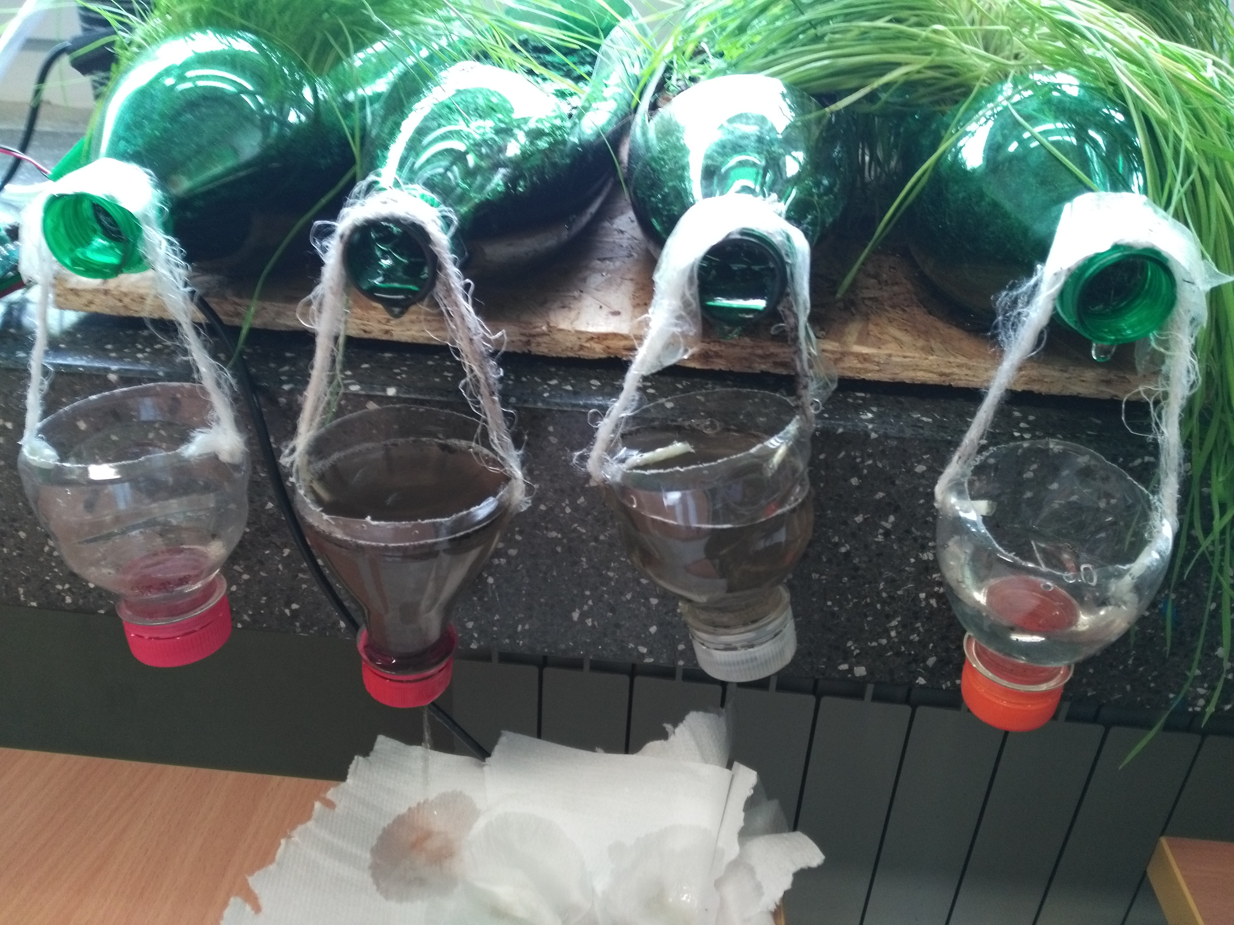
9. TRAVANJ
TRAVA JE NARASLA I VEĆ BISMO JE MOGLI KOSITI, VODA PRILIKOM ZALIJEVANJA JE POTPUNO ČIŠTA (SLIKA 10)
VODA U ČAŠICI IZ BOCE SA ZEMLJOM JE BRZO PROTEKLA I ZAMUĆENA JE
VODA U ČAŠICI IZ BOCE SA MALČEM JE ZAMUĆENA I BRZO JE PROTEKLA
(SLIKA 11)
PŠENICA JE POČELA VENUTI, ALI VODA U ČAŠICI JE POTPUNO ČISTA
U BOCAMA SA PŠENICOM I TRAVOM VIDLJIV JE RAZGRANATI KORIJEN
U BOCI SAM ZEMLJOM VIDLJIV JE MANJAK ZEMLJE
Slika 11
Slika 10

Slide 10
ZAKLJUČAK
ZAKLJUČUJEMO DA BILJKE UTJEČU NA ČISTOĆU PODZEMNIH VODA - KADA SE BILJCI KORIJEN RAZGRANA ON DRŽI BILJKU, ALI I ZADRŽAVA ZEMLJU I NEČISTOĆE. VODA SAMO PROĐE KROZ ZEMLJU, NAVLAŽI JU I IZAĐE GOTOVO PITKA. TO SMO DOKAZALI SA BOCAMA U KOJE SMO POSADILI TRAVU I PŠENICU TE SU NA KRAJU ČAŠICE SKUPLJALE ČISTU VODU
U BOCAMA SA MALČEM I ZEMLJOM POKUS JE DOKAZAO DA AKO NEMA BILJAKA VODA ĆE BITI PRLJAVA ZATO ŠTO NEMA KORIJENA KOJI JE POTREBAN DA DRŽI ZEMLJU, PA SU NJIHOVE ČAŠICE S VODOM SU BILE ZAMUĆENE I PREPUNE ZEMLJE. TAKOĐER JE VIDLJIVO I ISPIRANJE ZEMLJE ŠTO UPUĆUJE NA EROZIJU (ISPIRANJE) TLA.
U BOCU U KOJU SMO ZASADILI TRAVU ISPROBALI SMO UREĐAJ KOJI SAM ODREĐUJE TREBA LI JU ZALITI I POKAZUJE KOLIKO JE ZEMLJA VLAŽNA. ZOVE SE MICRO BIT. POSLUŽIO NAM JE ZA ZALIJEVANJE BILJAKA U VRIJEME PROLJETNIH PRAZNIKA.

Slide 11
PROJEKT IZRADILI:
25 UČENIKA 4. d RAZREDA OŠ „RIKARD KATALINIĆJERETOV” OPATIJA
MENTORICA: učiteljica Bojana Lanča

